Slide 1

Unidad de Planeación Minero Energética

Slide 2
Avance en análisis
Área GCM
Compensadores Sincrónicos
F-CE-01_V4

Slide 3

Reuniones de trabajo XM-UPME
  Metodología implementada por XM para:
    Planteamiento del problema
    Modelo utilizado para el análisis
    Resultados obtenidos
  Conclusiones
F-CE-01_V4

Slide 4
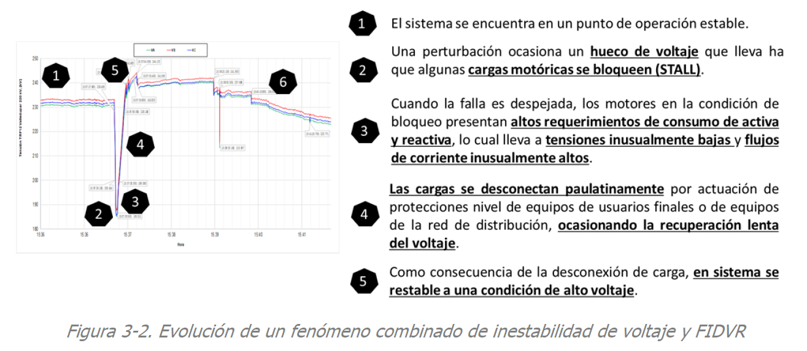
    Planteamiento del problema

Slide 5
    Modelo utilizado para el análisis
XM presenta las consideraciones generales para elaborar el estudio del FIDVR aplicado al área operativa de GCM, a saber:
Horizonte de análisis 2024
Red a modelar incluyendo proyectos en construcción
Escenarios operativos
Modelos de la carga
Definición de la falla más crítica en cuanto a la magnitud de los bajos voltajes ocasionados, la cual corresponde a la línea Copey – La Loma 500 kV.
Pueden provocar colapsos de red por tensión.
Que métricas utilizar para evaluar adecuadamente el fenómeno.
SCR, CSCR, WSCR, SCRIF

Slide 6
MEDIDAS DE MITIGACION

Slide 8
    Resultados obtenidos
  En el muy corto plazo
    Problemas de tensión
    Fortaleza de red
  En el corto/mediano plazo
    Baja inercia
  Compensadores síncronos es la solución mas adecuada.
    Servicios de regulación de tensión,
    Aporte de capacidad de corto, y
    Aporte de inercia
  Problemas son profundamente relacionados.
  Localización de los elementos en la red son distintas según el problema a enfrentar.
F-CE-01_V4

Slide 9
    Conclusiones
  Proceder/continuar con el análisis técnico/económico asociado a las soluciones planteadas.
  Profundizar en métodos/indicadores de evaluación de fortaleza de red y nivel de inercia que permitan prever con adecuada anticipación puntos en la red susceptibles d sufrir problemáticas similares.
F-CE-01_V4

Slide 10




Gracias!
@upmecol @upmeoficial @upmeoficial @upmeoficial
www.upme.gov.co

